Slide 1


Slide 2
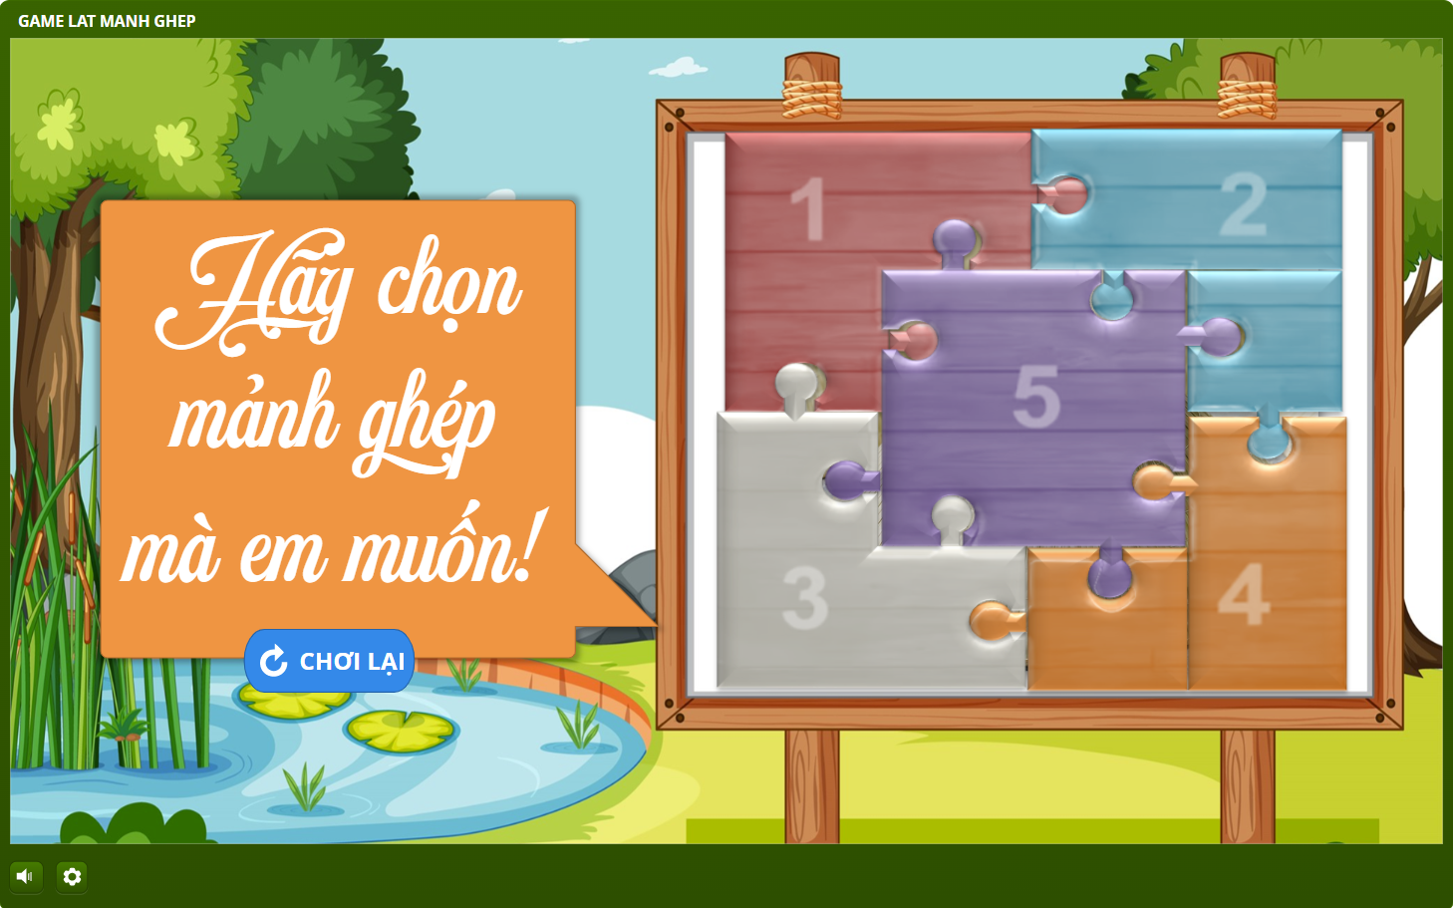


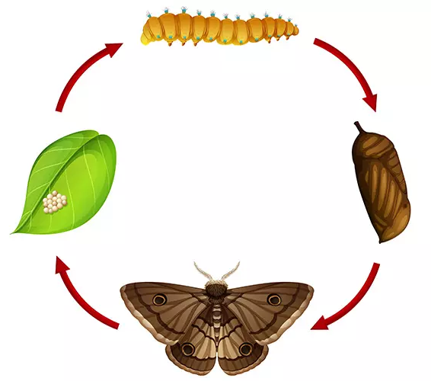



Slide 3



Câu 1
Câu 1. Sinh trưởng là
A. sự tăng lên về kích thước cơ thể do tăng lên về kích thước tế bào.
B. sự tăng lên về khối lượng cơ thể do tăng lên về số lượng tế bào.
C. sự tăng lên về kích thước và khối lượng cơ thể do tăng lên về kích thước tế bào.
D. sự tăng lên về kích thước và khối lượng cơ thể do tăng lên về số lượng và kích thước tế bào.
Trở lại

Slide 4

Câu 2
Câu 2. Phát triển là
A. những biến đổi của cơ thể sinh vật bao gồm ba quá trình liên quan mật thiết với nhau là sinh trưởng, phân hóa tế bào và phát sinh hình thái các cơ quan của cơ thể.
B. sự tăng lên về kích thước và khối lượng cơ thể do tăng lên về số lượng và kích thước tế bào.
C. những biến đổi của cơ thể sinh vật dưới tác động trực tiếp của môi trường sống mà không liên quan đến biến đổi vật chất di truyền.
D. những biến đổi đột ngột của cơ thể sinh vật do biến đổi vật chất di truyền mà không liên quan đến biến đổi điều kiện môi trường sống.
Trở lại

Slide 5
Câu 3
Câu 3. Cơ sở cho sự sinh trưởng của thực vật là sự phân chia của các tế bào thuộc
A. mô mềm.
B. mô xốp.
C. mô dẫn.
D. mô phân sinh.
Trở lại

Slide 6
Câu 4
Câu 4. Mỗi sinh vật trong quá trình sống đều trải qua các giai đoạn sinh trưởng và phát triển khác nhau gọi là
A. vòng đời.
B. quá trình sinh trưởng.
C. quá trình phát triển.
D. quá trình biến thái.
Trở lại

